Slide 1

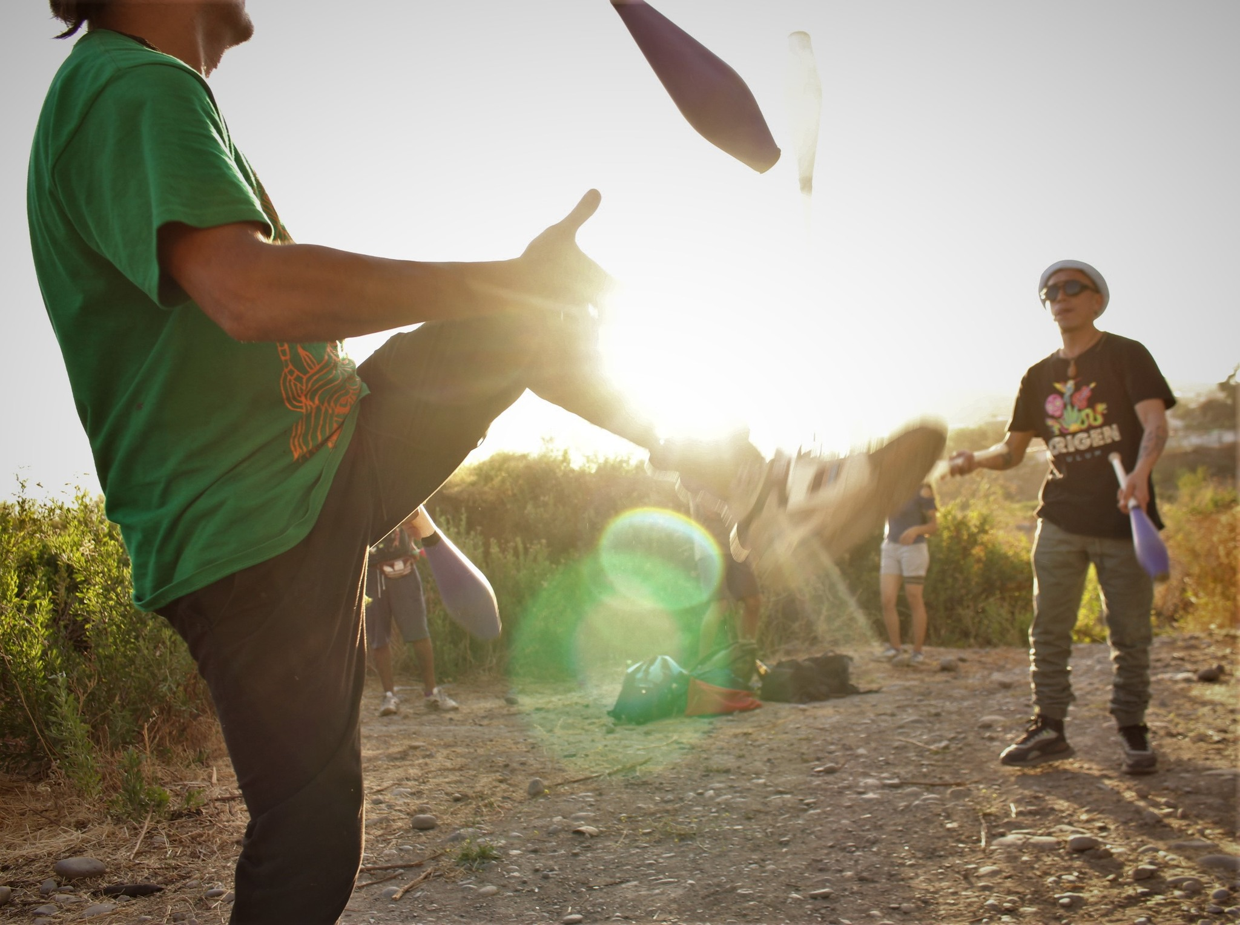

Promoción de Salud y Cultura Una Respuesta en el Contexto Actual de Salud (Nº 1937)
Autores
Eduardo Moya López
Sandra Varas Castillo
Centro de Promoción de Salud y Cultura. Quillota

Slide 2
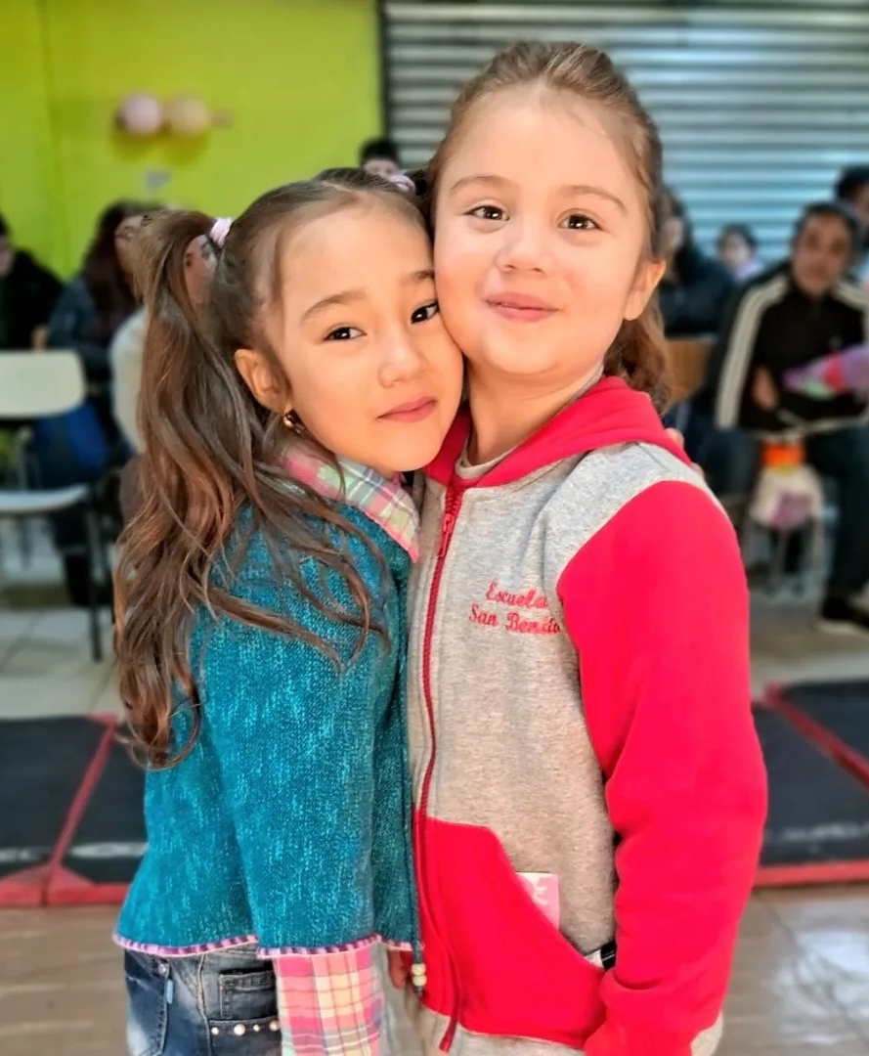

Introducción
En Quillota, el Centro de Promoción de Salud y Cultura (Promo) propone poner el bienestar, la participación activa, la creatividad y los vínculos al centro de la salud.
Sus iniciativas son un complemento a la atención clínica con estrategias comunitarias y expresivas.
Su trayectoria y alta participación, demuestran que la salud no solo se trabaja en los consultorios tradicionales, sino que también se construye en los espacios culturales, deportivos y comunitarios.
Promoción de Salud y Cultura: una estrategia local para el bienestar integral en Quillota.
Más de 25 años con un modelo basado en participación, creatividad y flexibilidad.
Principales líneas de acción: cultura, deporte, salud mental, inclusión y medio ambiente.

Slide 3
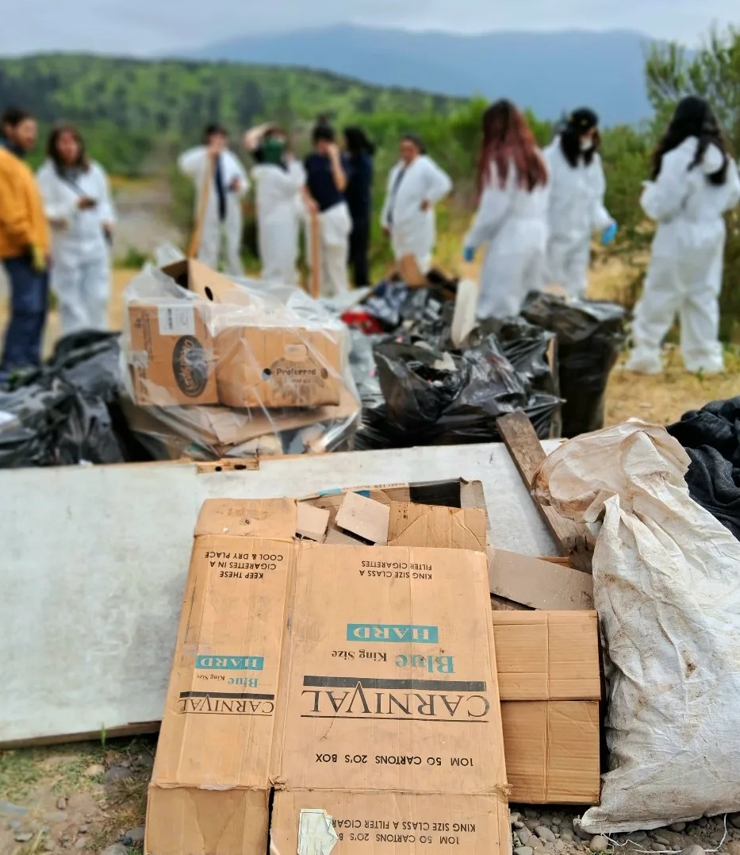
Contexto y Problema
En el contexto actual de crisis sanitaria y ambiental, los problemas de salud mental, el estrés y la desconfianza institucional se han profundizado.
Los sistemas de salud tradicionales no siempre logran responder a las dimensiones subjetivas y sociales del bienestar.
En la APS, la Promoción de Salud es mayoritariamente abordada por equipos pequeños y con pocos recursos para innovar y articular salud, cultura y participación social.
Materiales
y
Métodos

Slide 4
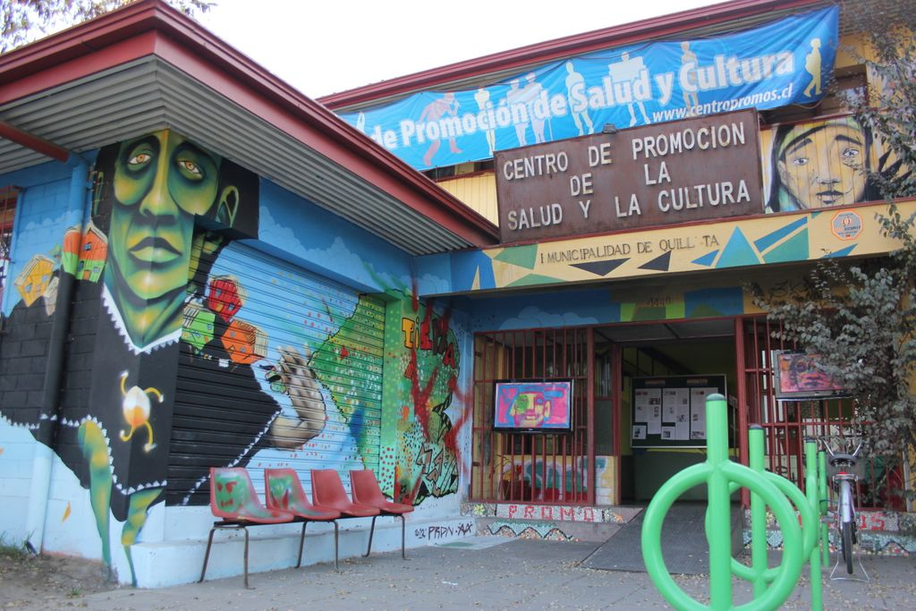
Materiales y métodos
Se establece un centro no asistencial, exclusivo para la promoción de salud, el bienestar individual y colectivo
Un modelo basado en la participación comunitaria, las creatividad y la innovación.
Enfoque flexible e interdisciplinario: profesionales de salud, arte, deporte y cultura.
Un espacio intergeneracional, que promueve el encuentro.
Acciones diseñadas desde las inquietudes y motivaciones de la comunidad.
Principales líneas de acción: cultura, actividad física, participación social, salud mental, inclusión y medio ambiente.
Materiales
y
Métodos

Slide 5
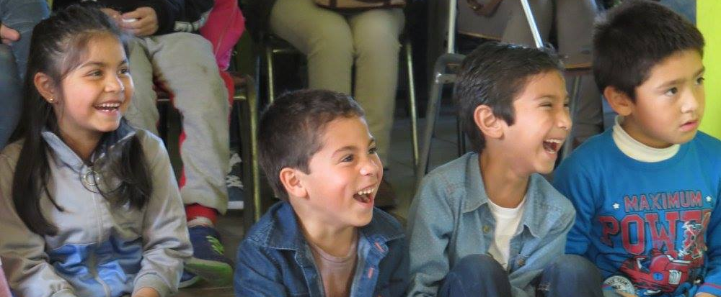
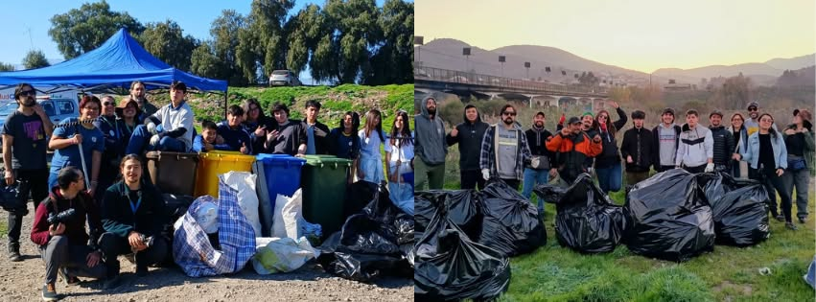
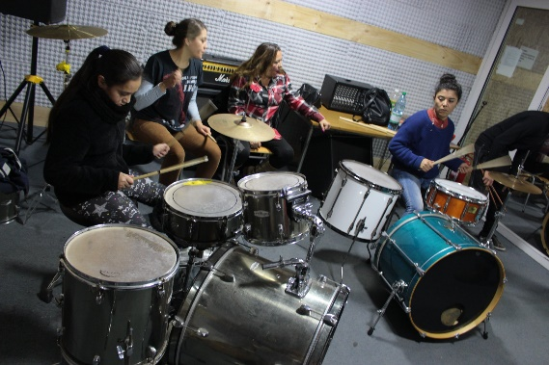
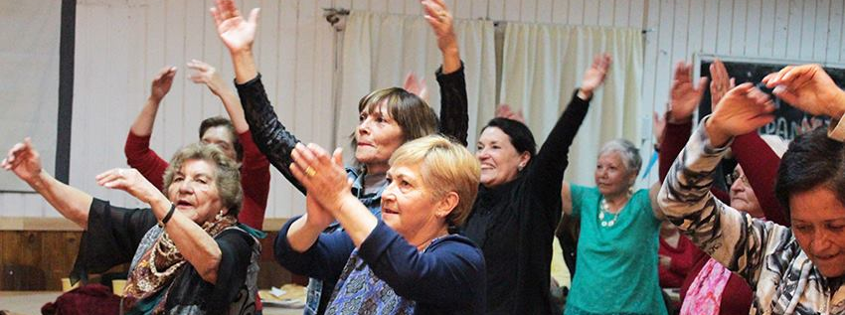
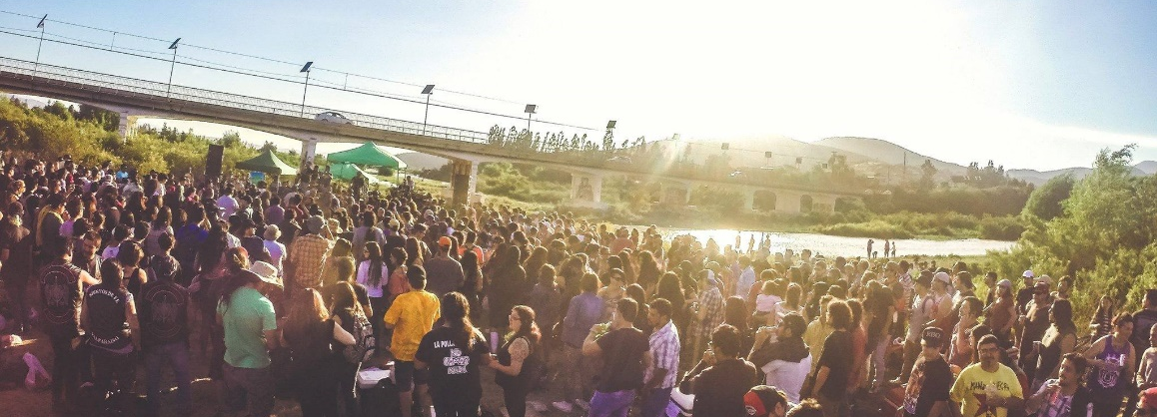
Iniciativas Destacadas
Sala de Ensayos // Estudio de Grabación
Talleres de Actividad Física y Gimnasio Social
Sala de Exposiciones
Teatro Comunitario
Celebración de niñas y niños de 6 años
Taller de Batería Para Todas las Personas
Programa de Acompañamiento a Embarazadas y sus Familias
Trawün (Encuentro de Personas Interesadas en las Culturas Ancestrales)
Festival Ambiental Rock en Río Aconcagua.
Materiales
y
Métodos

Slide 6
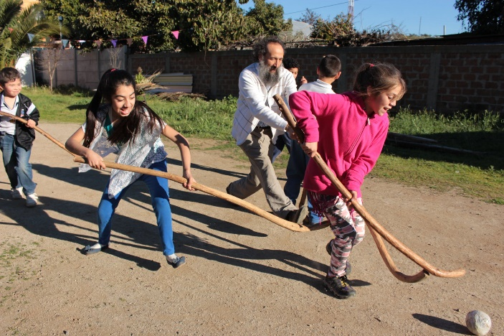
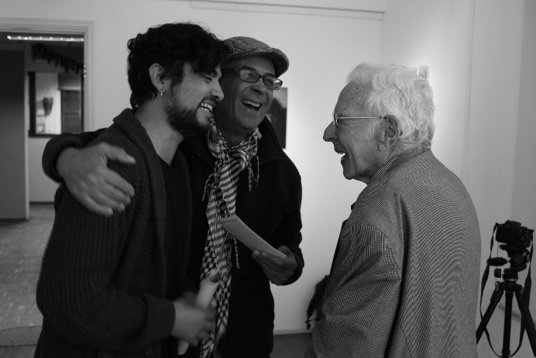
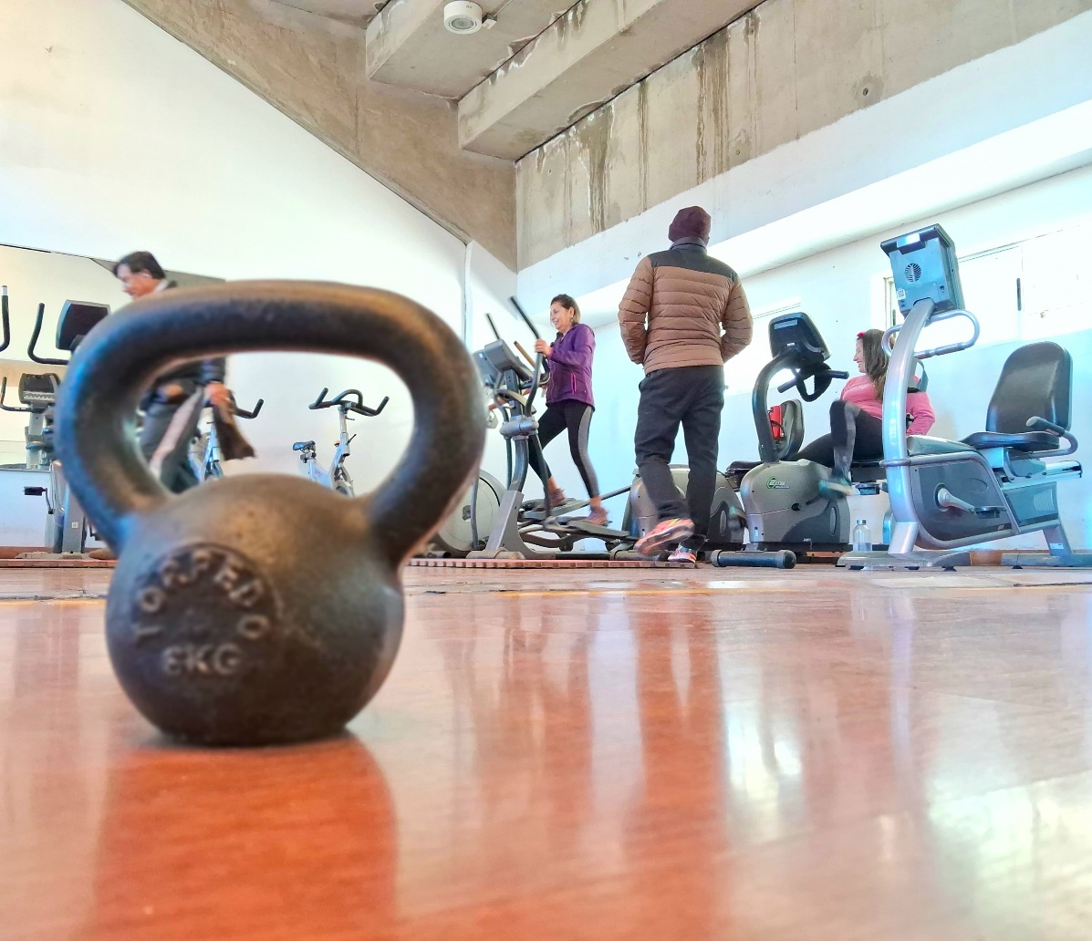
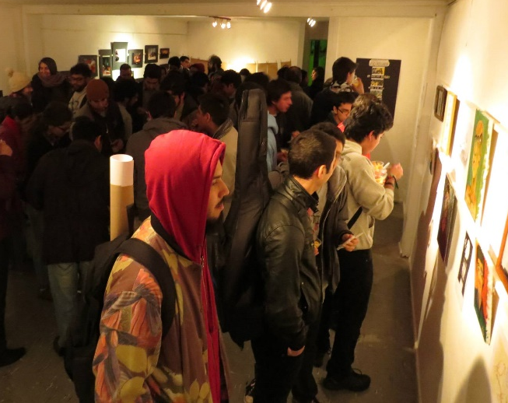
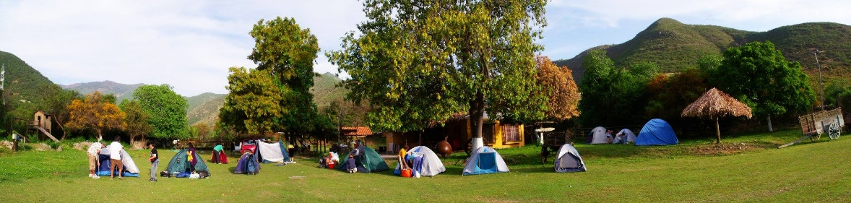
Resultados
Más de 25 años de continuidad con alta participación ciudadana y satisfacción usuaria.
Fortalecimiento del bienestar emocional y los vínculos sociales.
Las personas que participan de estas iniciativas destacan el enorme valor e impacto positivo para su salud.
Integración efectiva entre salud, cultura y medio ambiente.
Las acciones del Promo han influido en otras instituciones y políticas locales, además de la proliferación de distintas escenas culturales, agrupaciones y organizaciones sociales.
Cada vez mas personas ven la salud como un estado de bienestar físico y mental, que va de la mano con el desarrollo cultural, el fortalecimiento de vínculos y el cuidado del entorno.
Resultados

Slide 7
Conclusión
La promoción de salud y la cultura amplían los alcances del sistema sanitario.
Las acciones del Promo demuestran que promover bienestar no es sólo prevenir enfermedades, sino también fortalecer la salud física y mental, generando condiciones para vivir mejor, ocupándonos de nuestro entorno, con mayor sentido y vínculos comunitarios.
Diversos estudios demuestran que la participación y el desarrollo artístico reducen síntomas de ansiedad y depresión, mejoran la salud cardiovascular y fortalecen el sistema inmune (Fancourt & Finn, OMS, 2019). En Quillota, esta evidencia se traduce en prácticas cotidianas y resultados visibles.

Slide 8
Referencias
Fancourt, D. & Finn, S. (2019). What is the evidence on the role of the arts in improving health and well-being? WHO Regional Office for Europe.
Organización Mundial de la Salud (OMS). (1986). Carta de Ottawa para la Promoción de la Salud.
Organización Mundial de la Salud (OMS). (2021). One Health: Joint Plan of Action 2022–2026.
Centro de Promoción de Salud y Cultura de Quillota (2016). Investigación CPSC: Participación y Salud en el Territorio.
Centro de Promoción de Salud y Cultura de Quillota (2018). Relatos de Vida del Centro Promo.
Minsal Chile (2023). Estrategia Nacional de Salud Mental y Bienestar 2021–2030.
Public Health Agency of Canada (2019). Health Promotion and the Determinants of Health: The Evolving Landscape.

Slide 9

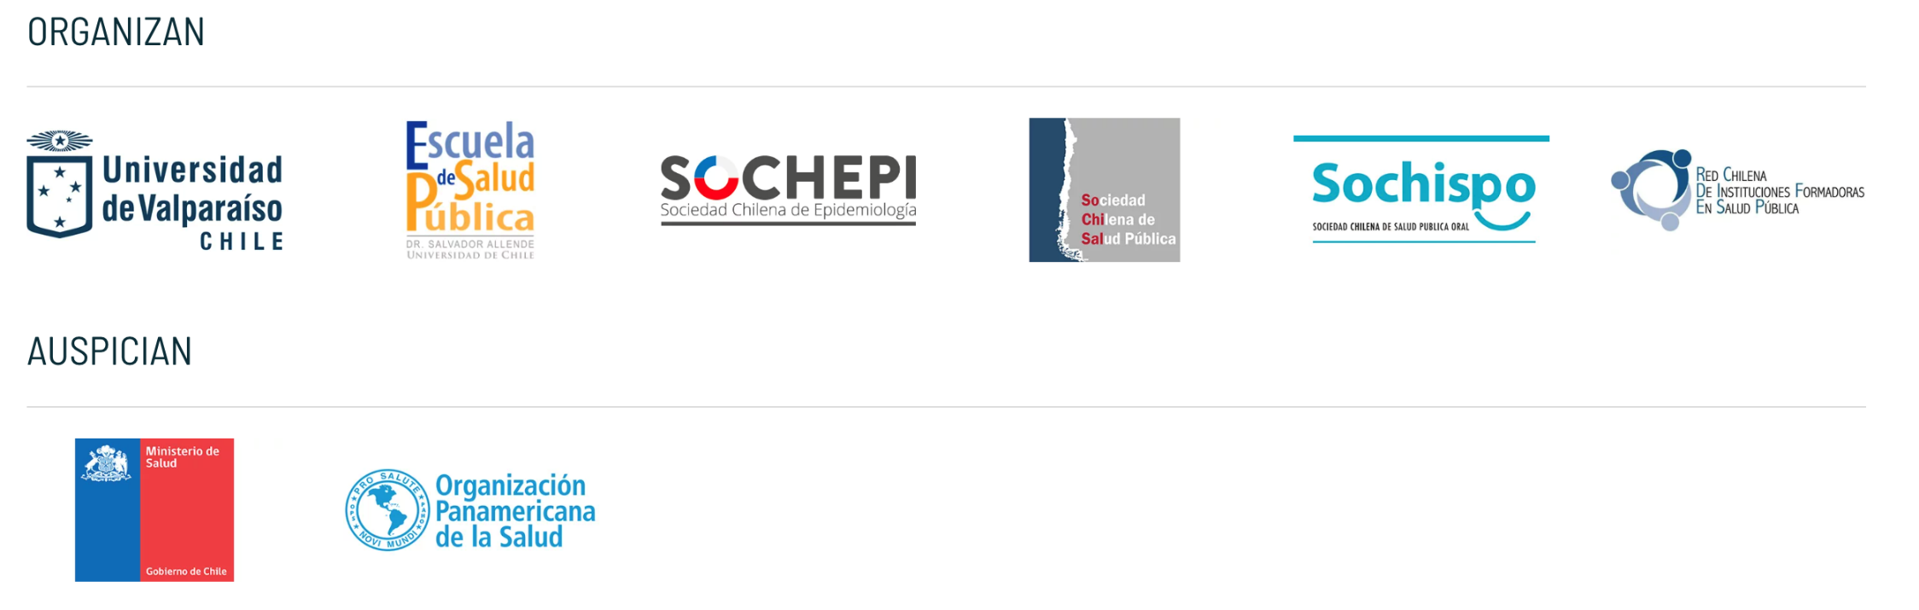
Muchas Gracias

